Slide 1
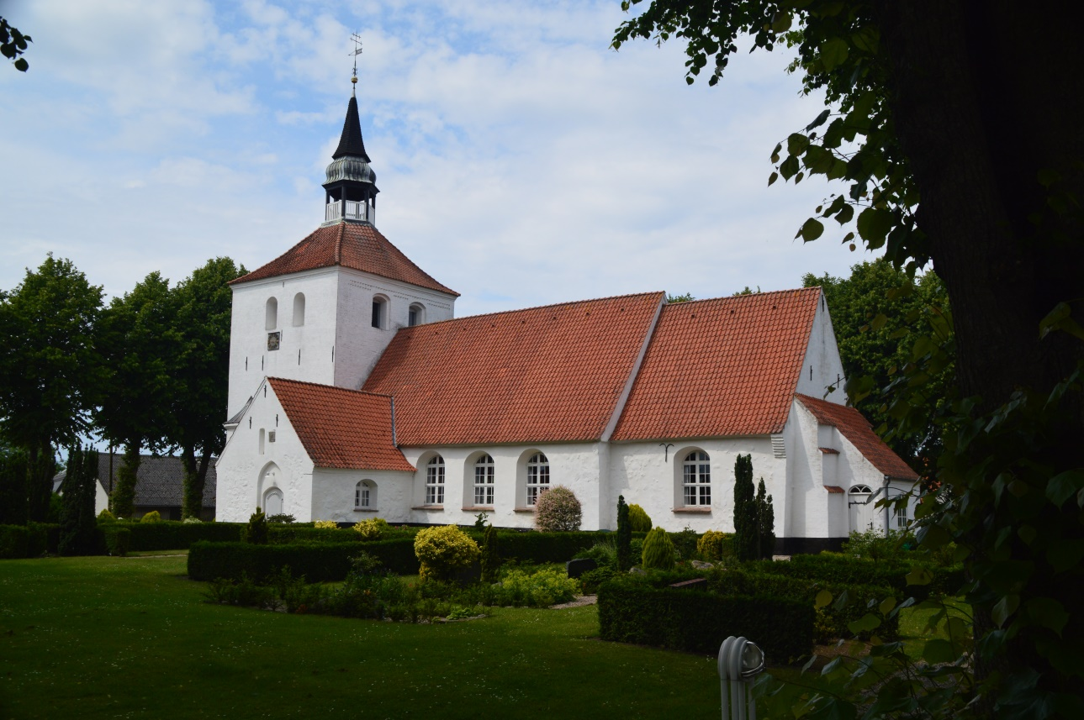
Oksbøl kirke - Vor Frue
Als Nørre Herred

Slide 2
Sagnet

Slide 3
Oksbøl kirke
Tagrytter med Maria klokke
1589 - 1674
Oksbøl kirke opføres i perioden 1100 – 1250, den første del som opføres er Koret og lidt af Skibet.

Slide 4
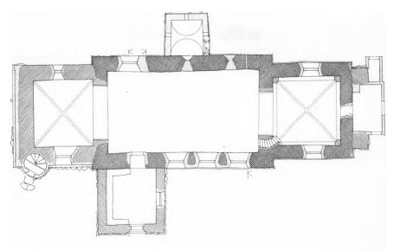
Grundplan over Oksbøl kirke
Enwaldts kapel 1697
Tårn omkring 1400
Fyrkælder 1900
Sakristi sidst i 1700
Våbenhus omkring 1400
Trappehus og spir 1775

Slide 5
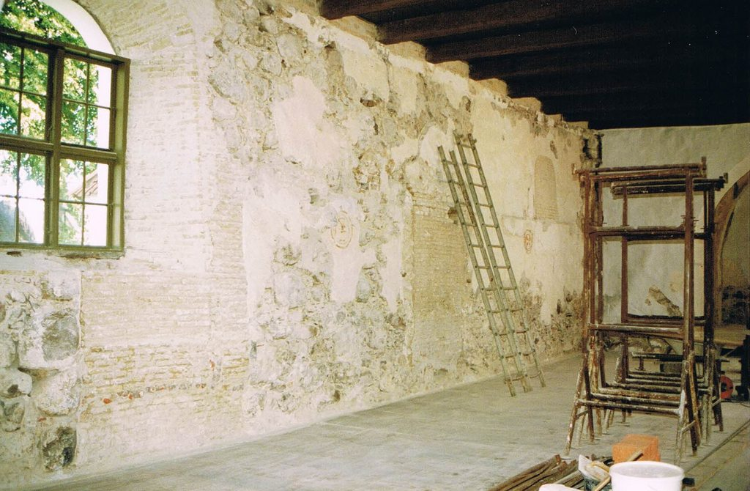
De gamle spor
Romansk vindue
Kvindedør
Dør til Enwaldts kapel

Slide 6
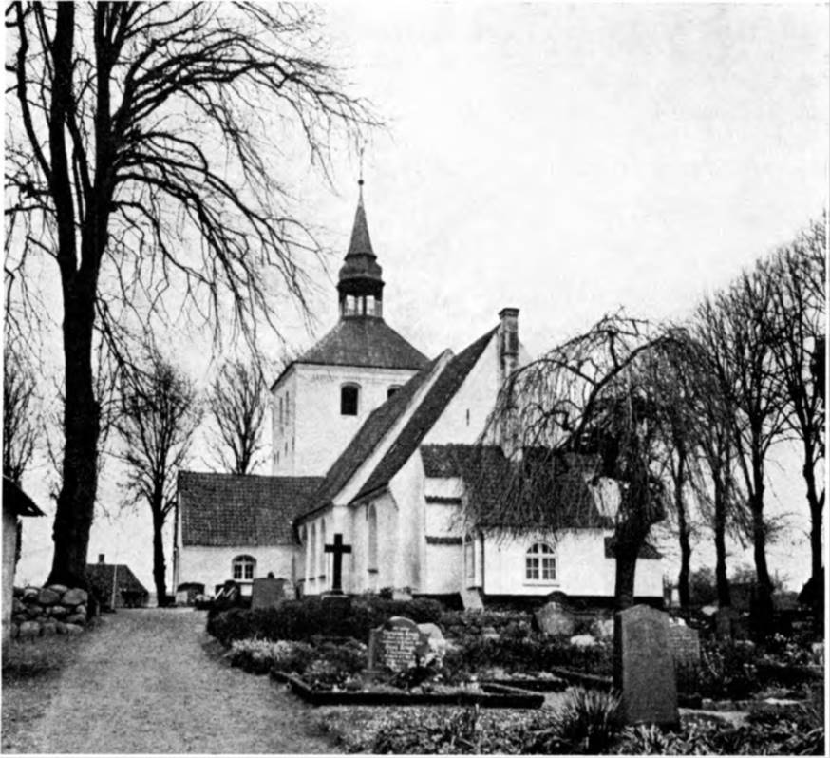
Oksbøl kirke set fra øst
1956

Slide 7
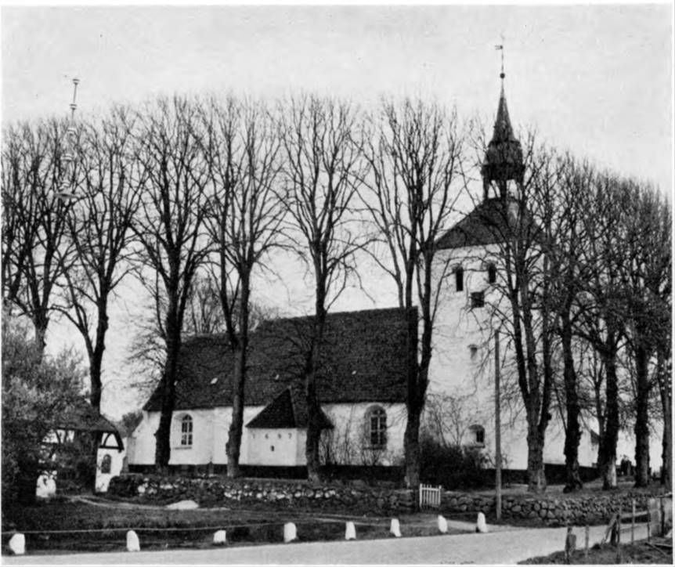
Oksbøl kirke set fra nord
1956

Slide 8
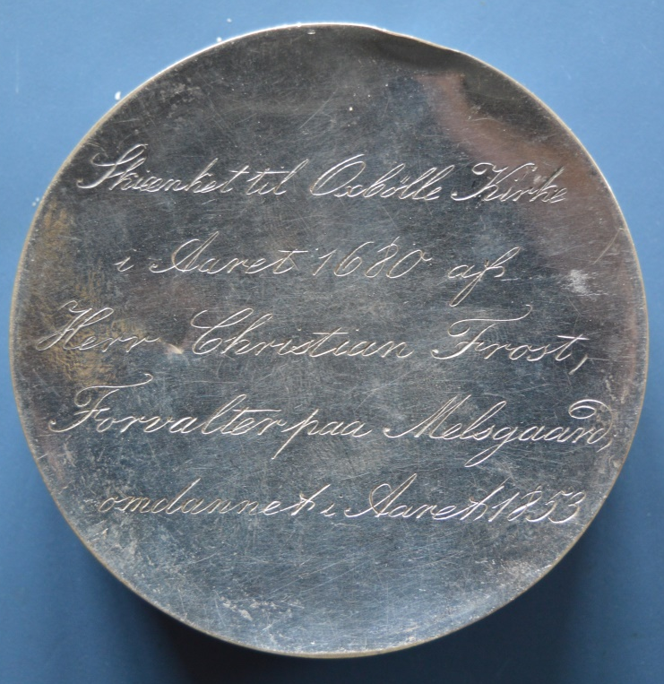
Altersølv
Skænket til Oxbölle Kirke
I Aaret 1680 af
Herr Christian Frost,
Forvalter paa Melsgaard,
omdannet i Aaret 1853
Altersølvet som Peter Enwaldt skænkede til kirken i 1695 gik til grunde under præstegårdens brand i 1913, det eneste som er tilbage af det gamle altersølv er oblatæsken fra 1680 skænket af Herr Christian Frost forvalter på Mjelsgård.

Slide 9
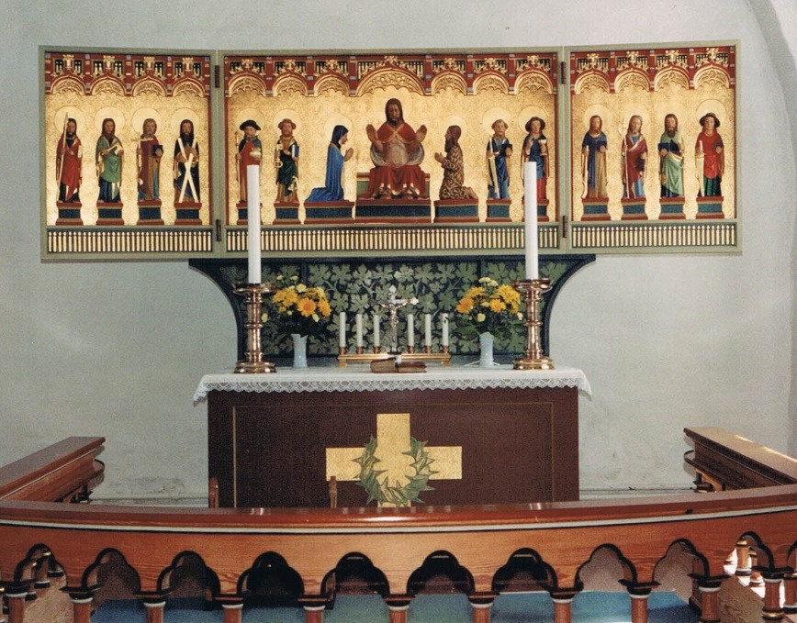
Alterbord
Alterbord 1957 - 1993

Slide 10
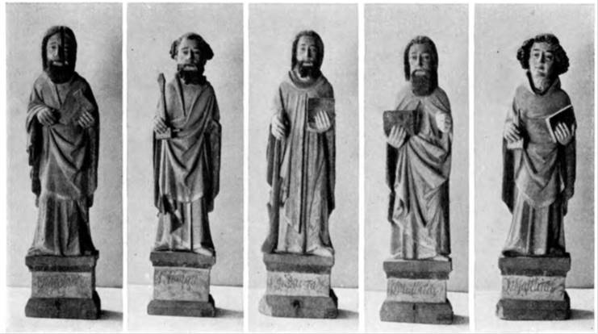
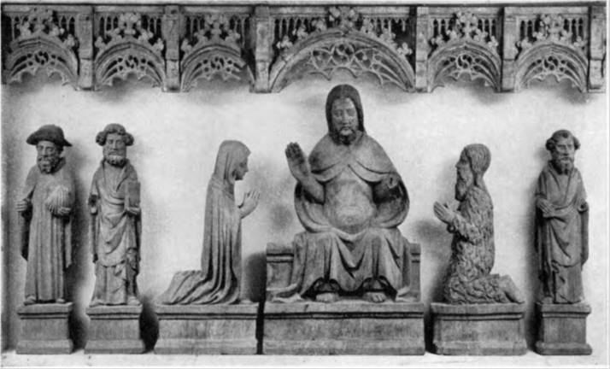
Fløj altertavle
Figurerne i fløjaltertavlen fra ca. 1450 inden de blev retaureret

Slide 11
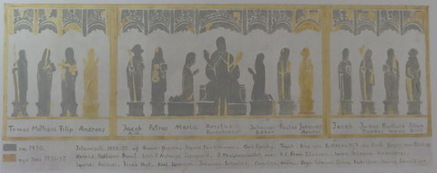
Fløj altertavlen
Bagsiden af fløjaltertavlen, hvor man kan se hvilke figurer der er i tavlen fra ca. 1450

Slide 12
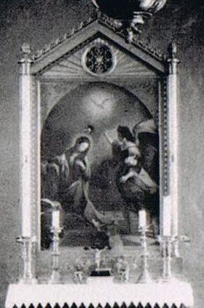
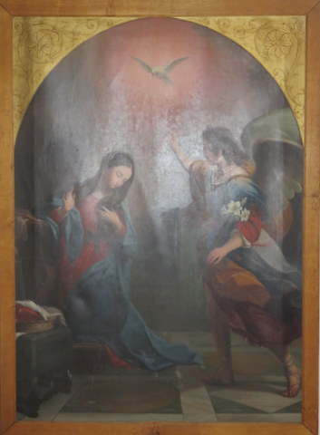
‘’Ny’’ altertavle 1853 - 1957
Malet 1852-53

Slide 13
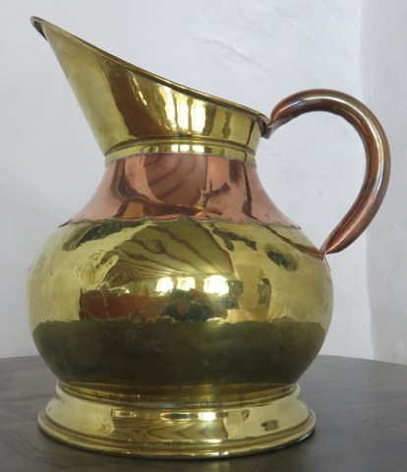
Dåbsfad og kande
Dåbsfad sænket af Peter og Eva Maria Enwaldt 1692.
Dåbskande: Skænket 1933 af Pastor Blichfeldt til minde om afdøde søn Kjeld Blichfeldt.

Slide 14
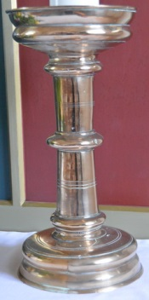
Alterstager
2 gravstager af blik findes ikke mere
Alterstager fra ca. 1550

Slide 15
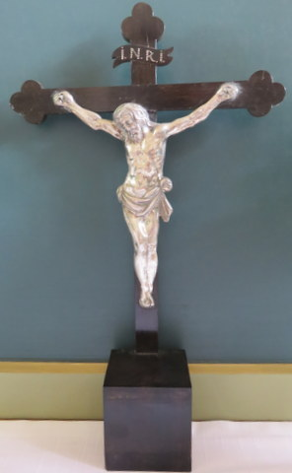
alterkrucifiks
Alter krucifiks fra 1700 ‘erne har oprindeligt siddet på et alterklæde. Skænket af Peter Enwaldt.

Slide 16
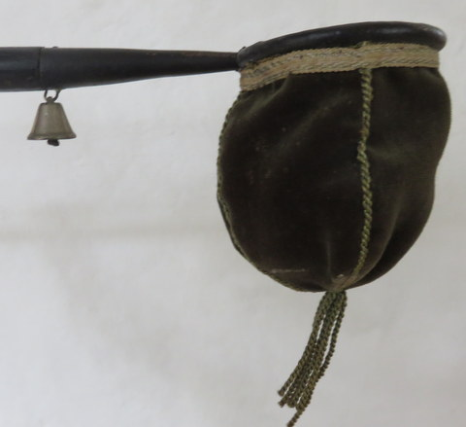
Klingpungen
1843

Slide 17
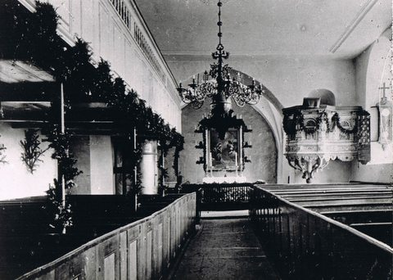
Kirken før 1900
Kirkebænkene fra 1766

Slide 18
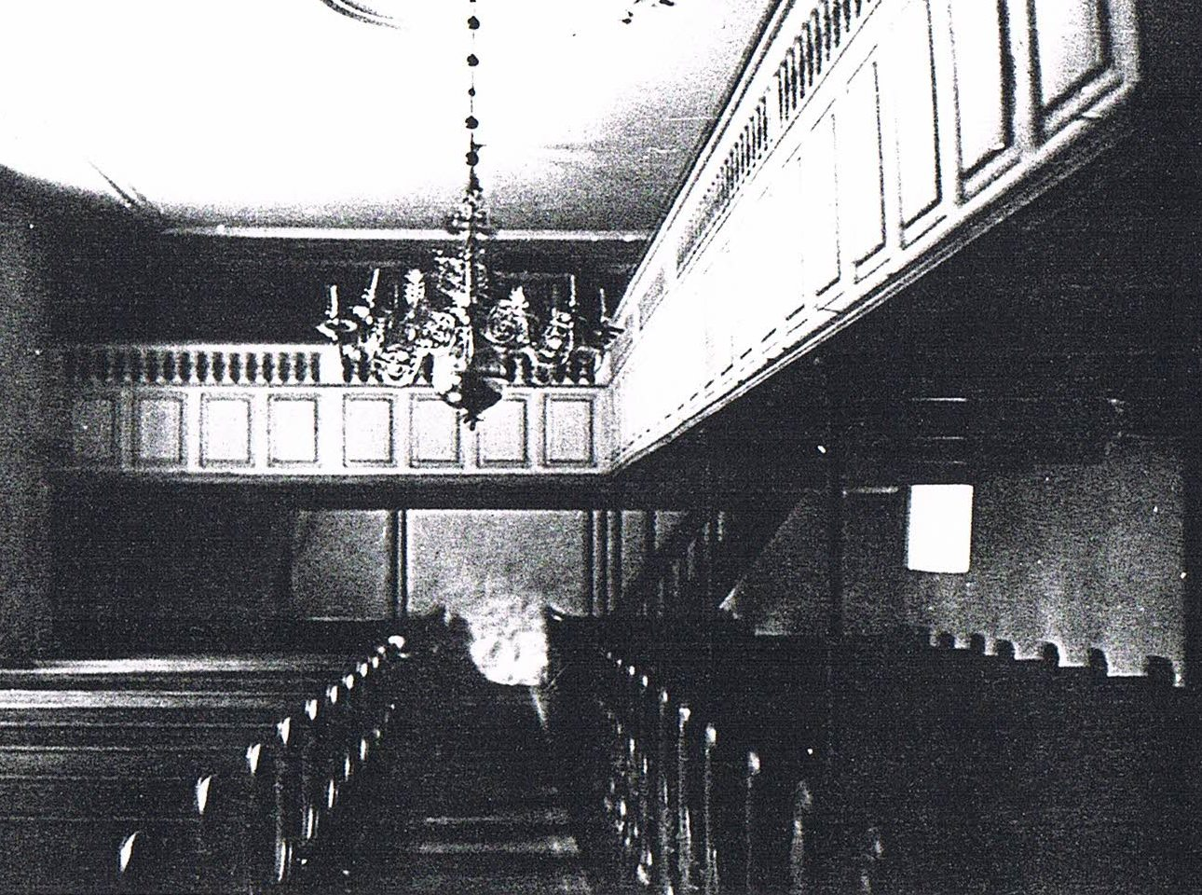
Pulpitur med orgel
Orgel 1853 – 1937
Zachariassen orgel med 4 stemmer.
Pulpitur omkring 1625, nyt sættes op ca. 1700 – i 1937 nedtager kirketjener Peter Christensen pulpituret.

Slide 19
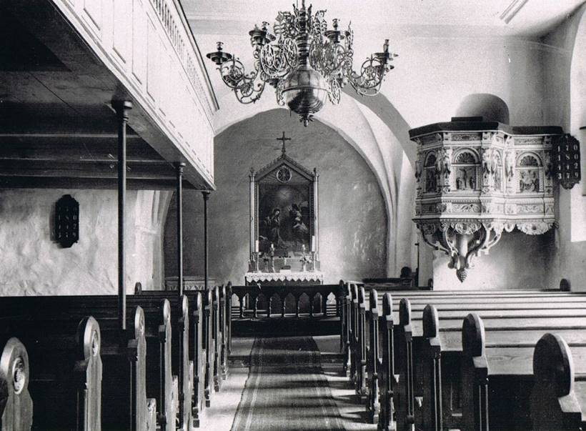
Kirken før 1937

Slide 20
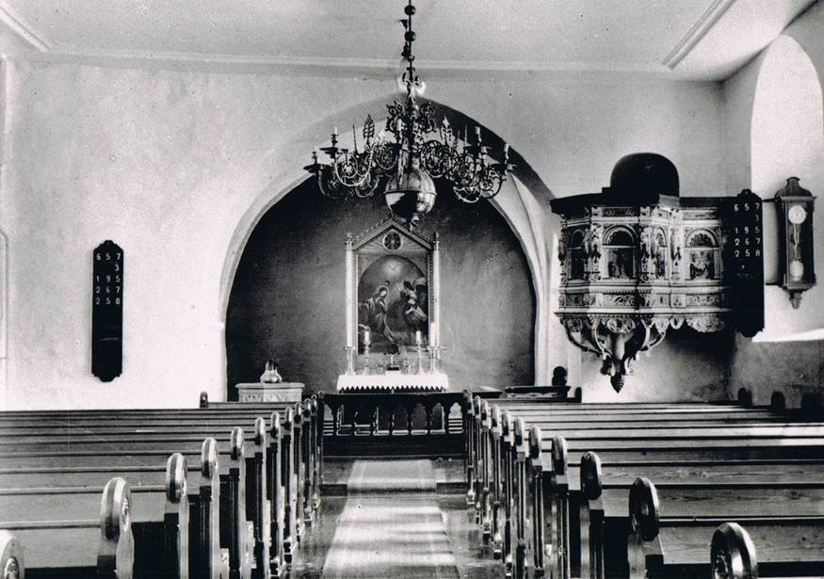
Kirken efter 1937

Slide 21
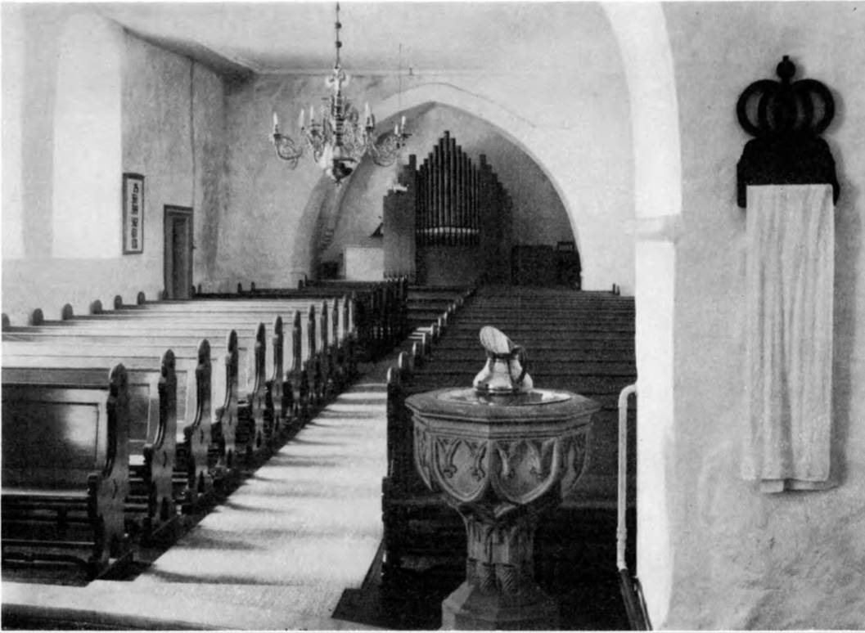
Skibet
Orgelet fra 1937 - 1988
Marcussen 8 stemmer
1961

Slide 22
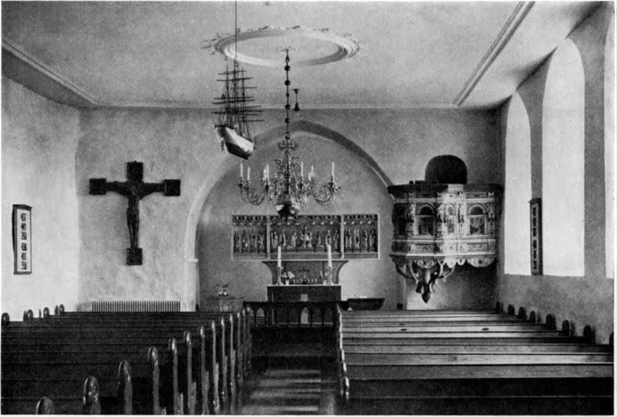
Skibet
1959

Slide 23
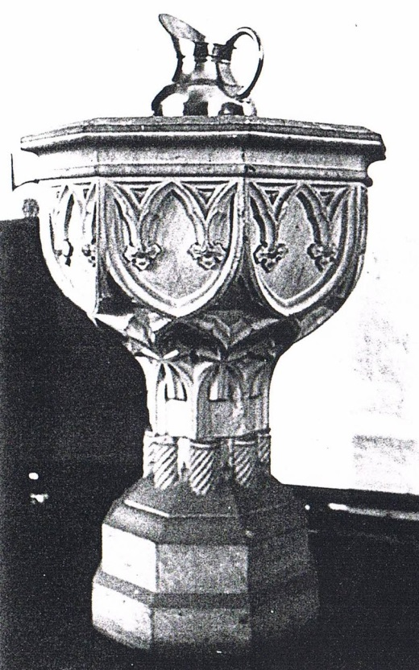
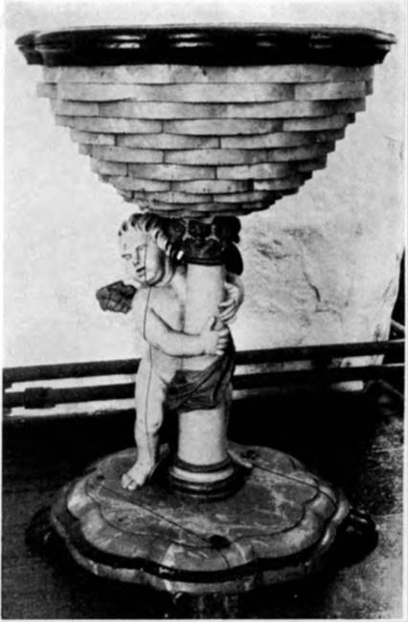
Døbefont
1692 – 1889
1981 Restaureres den gamle trædøbefont og kommer atter i brug som kirkens døbefont.
1889 – 1981
Kunststens døbefonten opbevares nu på Sønderborg slot

Slide 24
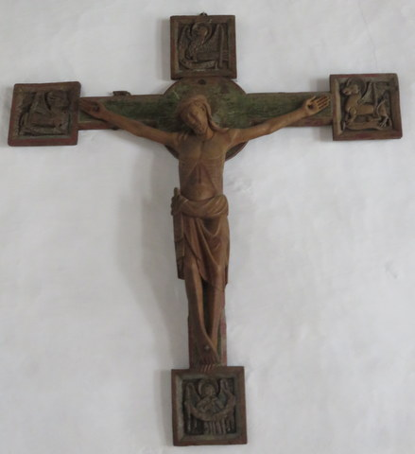
Krucifiks
Korbuekrucifiks:
sengotisk kors ( 1400 – 1550 ) med Kristus figur som er ny fra 1955-56 den oprindelige figur er fra sidste halvdel af 1200 årene og opbevares på Sønderborg slot.

Slide 25
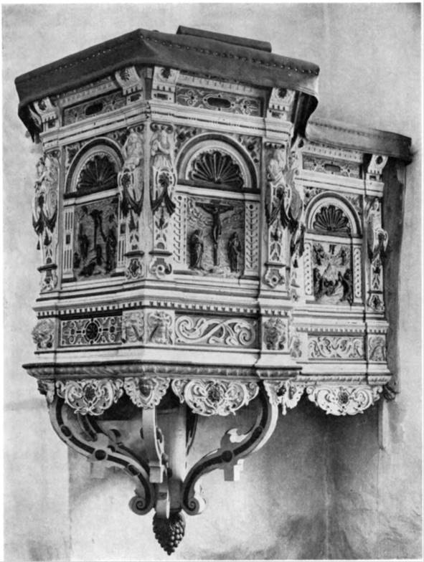
Prædikestol
Udført af Jørgen Ringnis 1625 – 1630
1972-73 prædikestolen restaureres af malermester Martin Peter Jørgensen, Broballe. Prædikestolen sænkes samtidig 40 cm. Dele af himmel til prædikestolen findes på Flensborg By museum.
Foto 1956

Slide 26
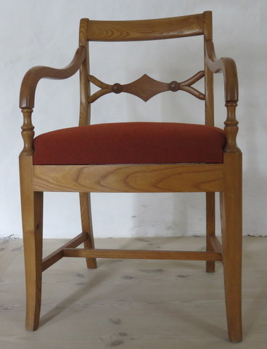
Brudestolene
Brudestolene er lavet af snedkermester Hans Schlichting, Broballe.
Træet stammer fra et stort elmetræ, som stod i præstegårdshaven, træet faldt i en storm.

Slide 27
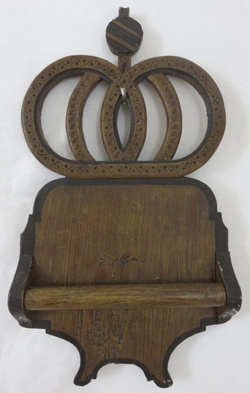
Håndklædeholder
Ca.1825

Slide 28
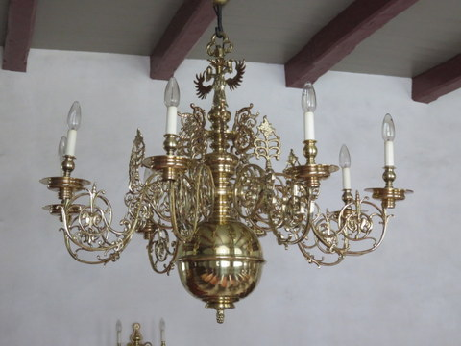
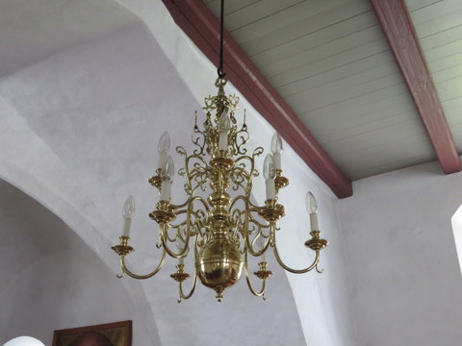
Lysekroner
Stor lysekrone skænket af Peter Enwaldt 1697. Stammer fra Dalum Kloster 1642.
Skænket af Ulla Rath, Oksbøl. 1977

Slide 29
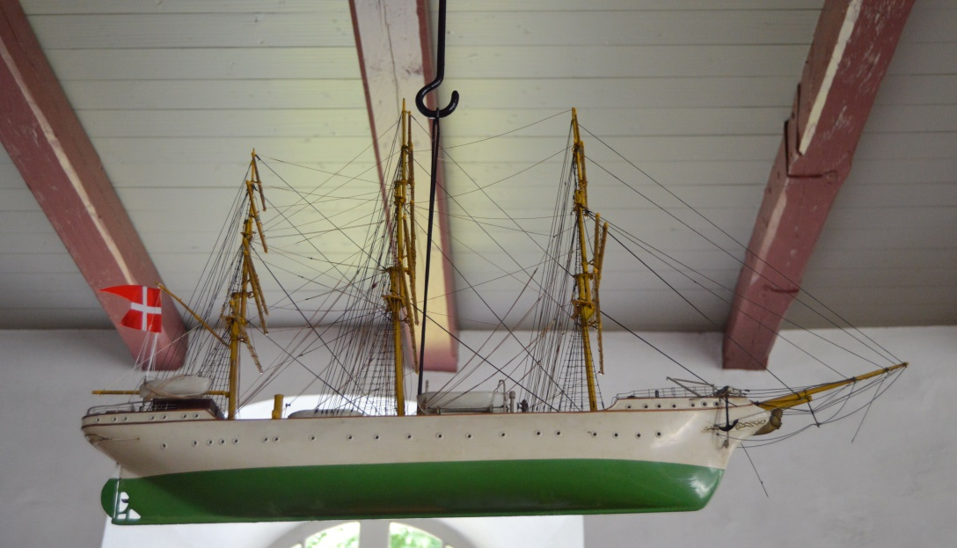
Kirkeskibet
Skoleskibet Dannebrog 1948 -50 bygget af Jørgen Helvig Jensen

Slide 30
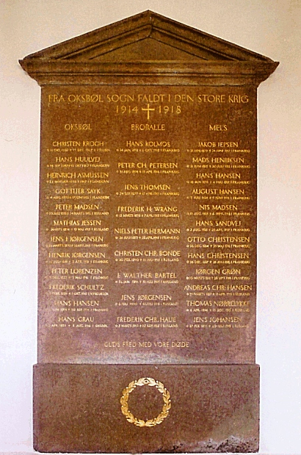
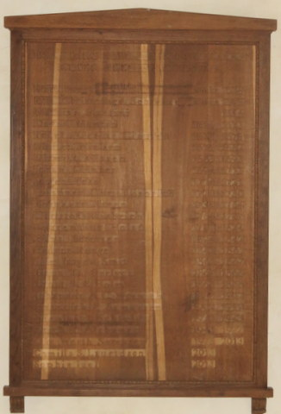
Våbenhuset
Mindesten over faldne i Verdenskrigen 1914-18.
Stenen er en trappesten fra en ejendom i Broballe. Christen Eriksen, Lusigvej.
Præstetavle

Slide 31
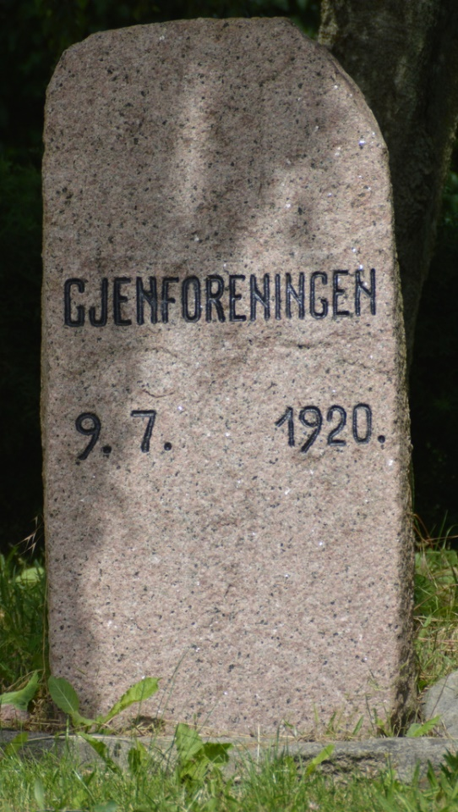
Romansk gravsten
Pastor Holm( 1869 – 1888 )
fik gravstenen brudt ud af våbenhusets vest mur. Man troede at der var noget bag stenen, men der var intet.
1907 opstillet i hjørnet ved våbenhusets øst mur.
Gravstenen genbruges til Genforeningssten i Oksbøl.

Slide 32
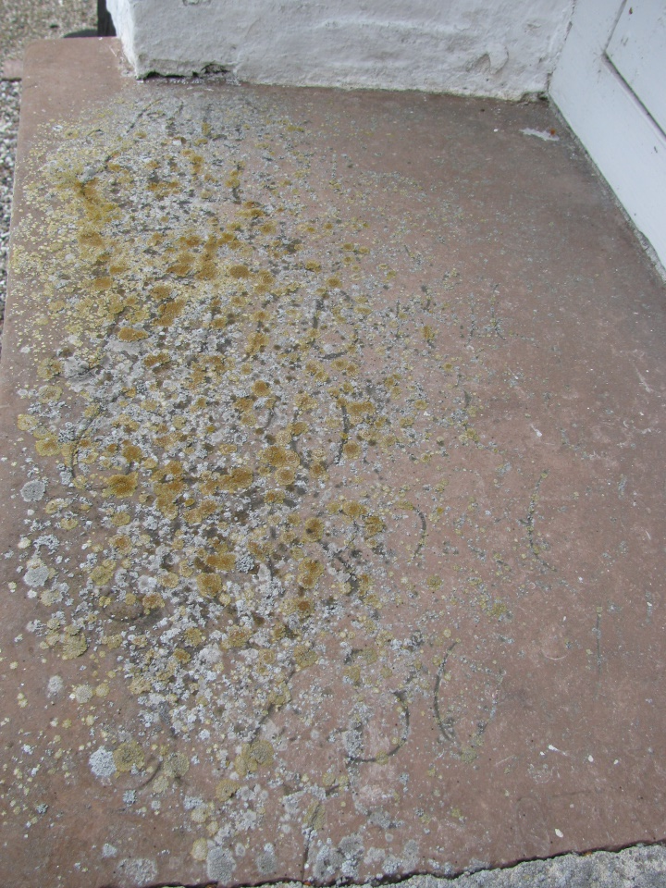
Våbenhusets sålbænk
Joh. Chr. Riisbrich, f. 1682 - +1730
Gravpladen har oprindelig lagt inden for kirkedøren.

Slide 33
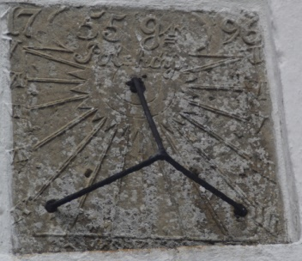
Soluret
Soluret sidder i sydgavlen på våbenhuset.

Slide 34
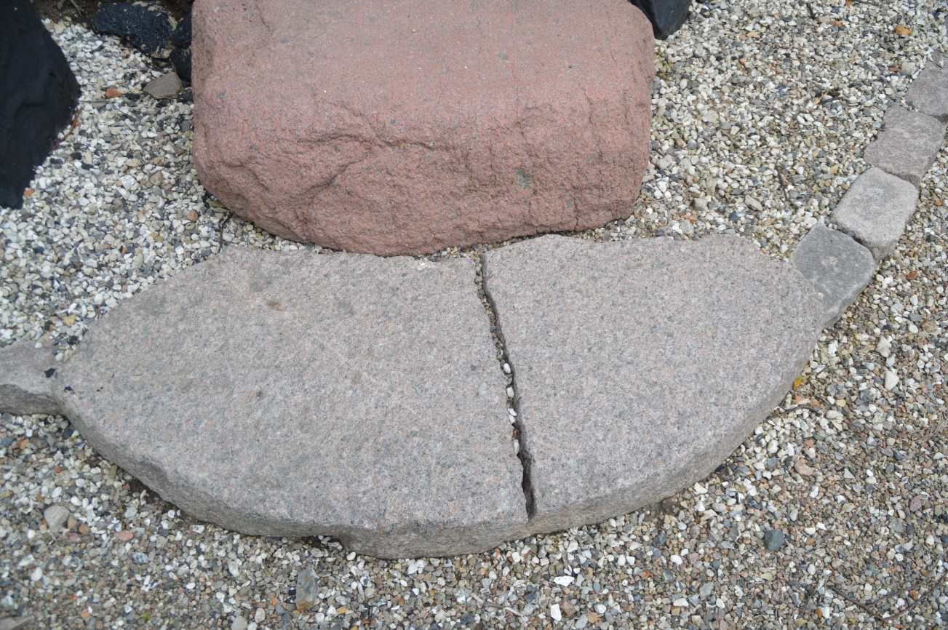
Tårnet
Den halv runde trappesten ved tårnets dør, har muligvis siddet over døren ind til kirken.

Slide 35
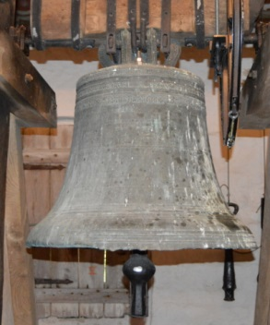
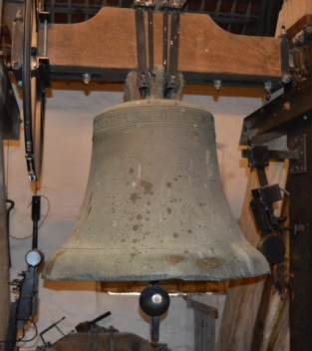
Klokkerne
Støbt 1639 af Peter Melchiorsen
Blev afleveret til krigsmateriel første verdenskrig, det skete den 14. september 1918 kl. 12 formiddag og kom retur til kirken den 14. juni 1919 fra Altona
Støbt 1566 af Michel Dibler

Slide 36
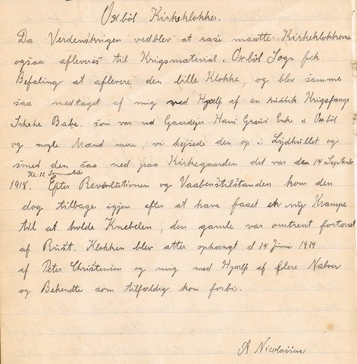
Sagn og krig

Slide 37
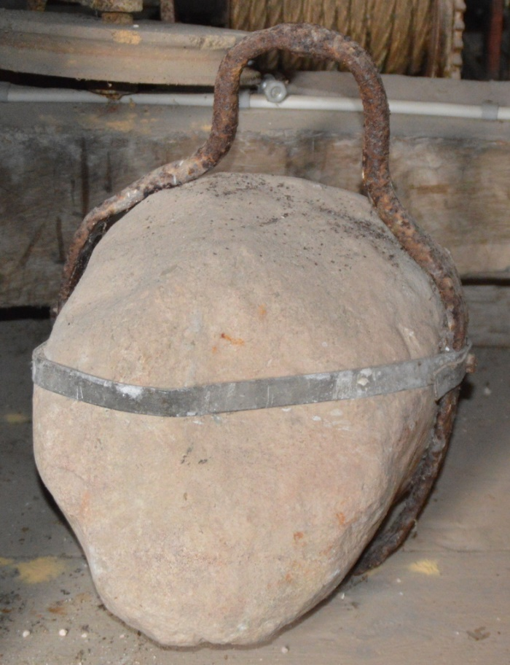
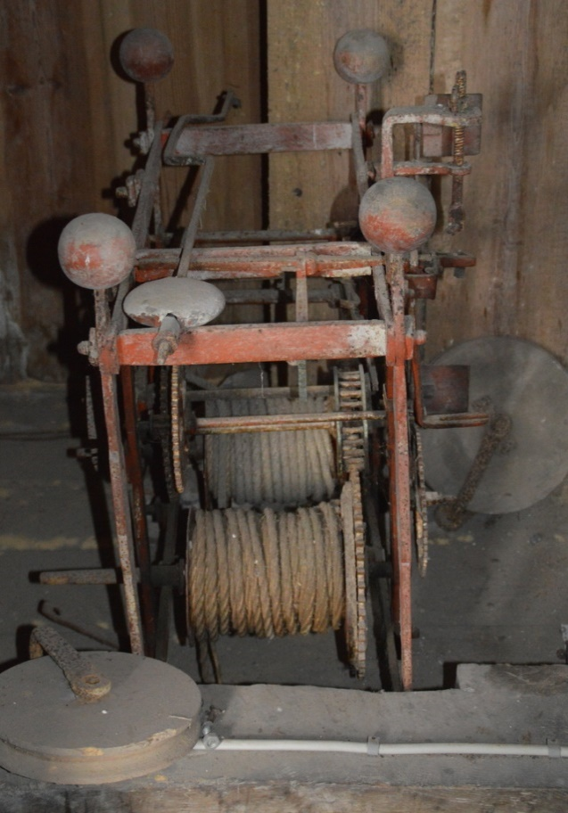
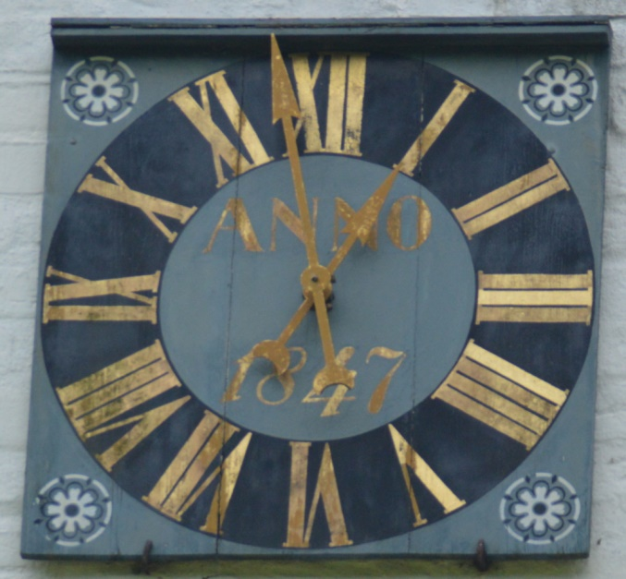
Sejerværk
Urskiven fornyes i 1825

Slide 38
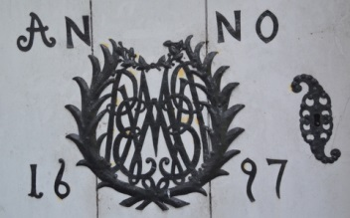
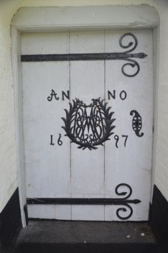
Enwaldts kapel
Peter Entwaldt *1627 + 1697
Eva Maria Entwaldt * + 1707

Slide 39
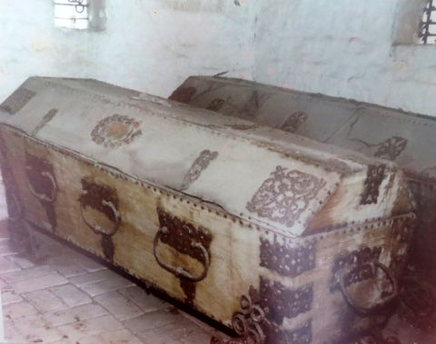
Peter og Eva Maria Enwalts kister
Kisterne før restaureringen 1977.

Slide 40
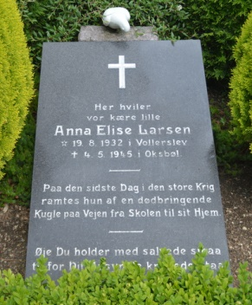
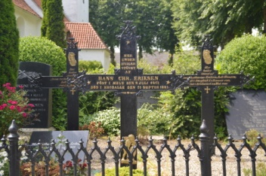
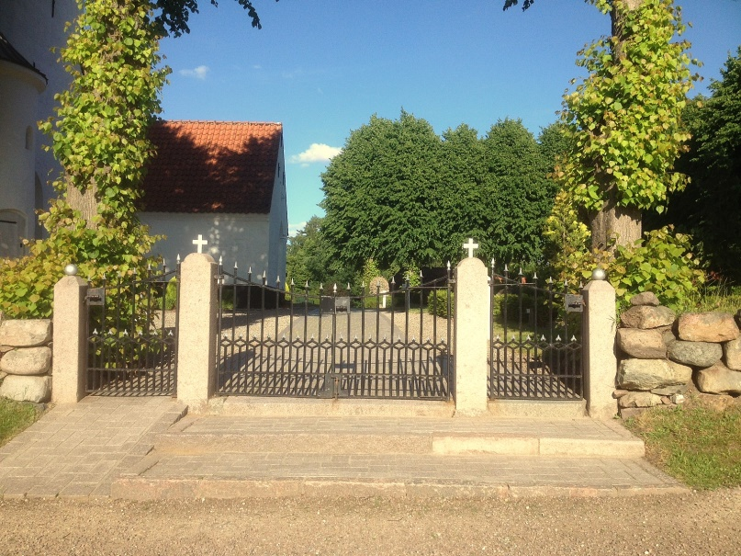
kirkegården
Kampestensdige 1825-26
Lindetræer 1842
Kirkegårdslåger 1871

Slide 41
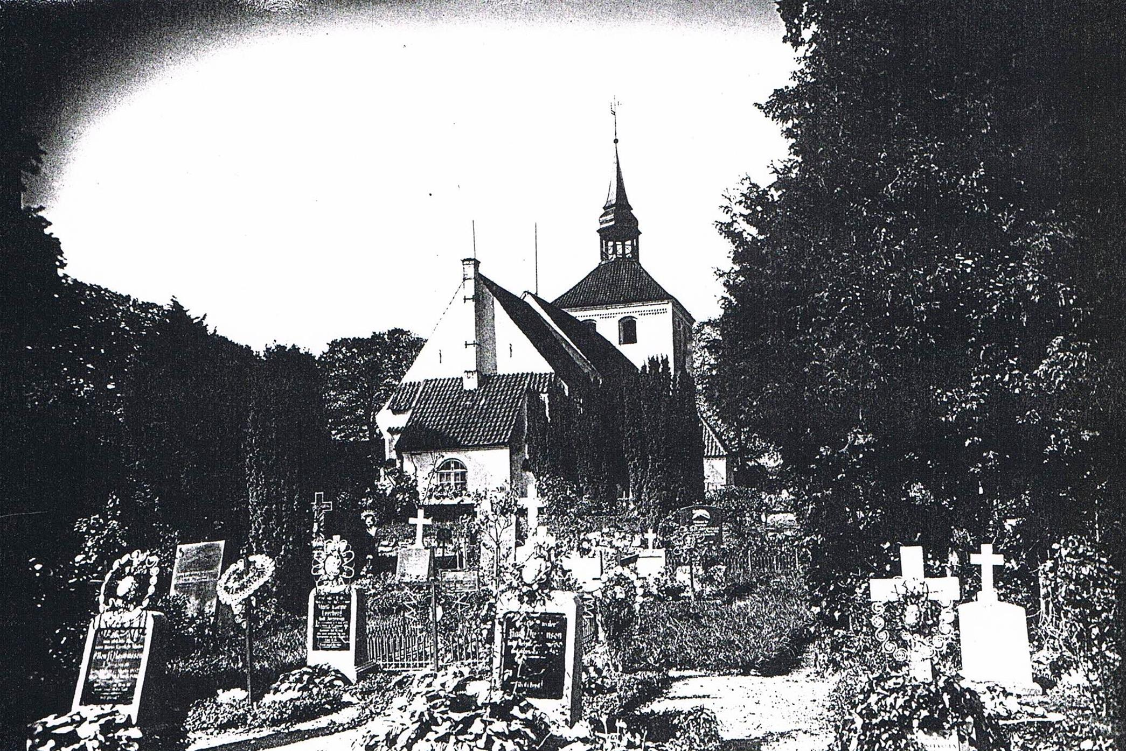
Kirkegården

Slide 42
Præstebegravelser
Præstebegravelser på Oksbøl kirkegård.

Slide 43
Kirkegårdens udvidelser
1956
1984
1904
Kirken
1870

Slide 44
Oksbøl kirke
Als Nørre Herred.
Kilder/oplysninger
Danmarks Kirker, Nationalmuseet
Kirkerne på Als og Sundeved
Oksbøl Sogn Historier og fortællinger
Dagbog af Asmus Lorenz Nicolaisen
Oksbøl Kirke ved Sognepræst E. Alshauge
Lokalhistorisk Arkiv for Oksbøl Sogn
Claus-Jørn Hjelm 2016

